Slide 1
Processing実習
宮本 信彦
国立研究開発法人産業技術総合研究所
インダストリアルCPS研究センター

Slide 2
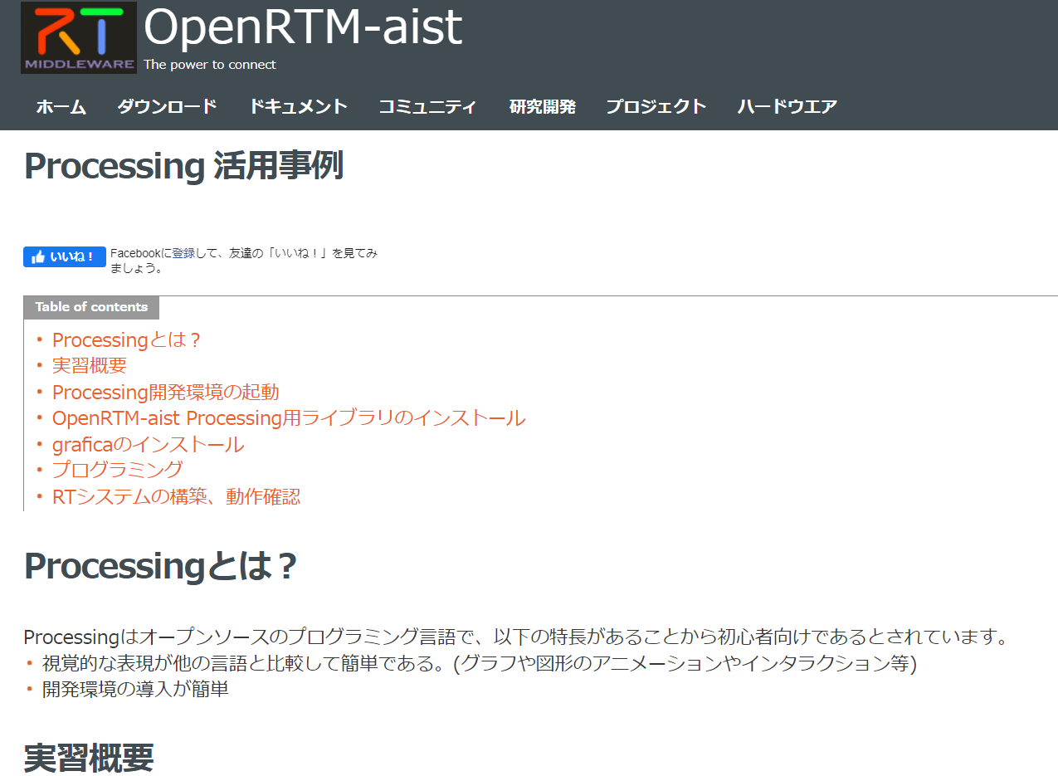
資料
「WEBページ」フォルダのHTMLファイルを開く
Processing 活用事例 _ OpenRTM-aist.html
もしくは以下のリンク
https://openrtm.org/openrtm/ja/node/7232
2
Notes:
2

Slide 3
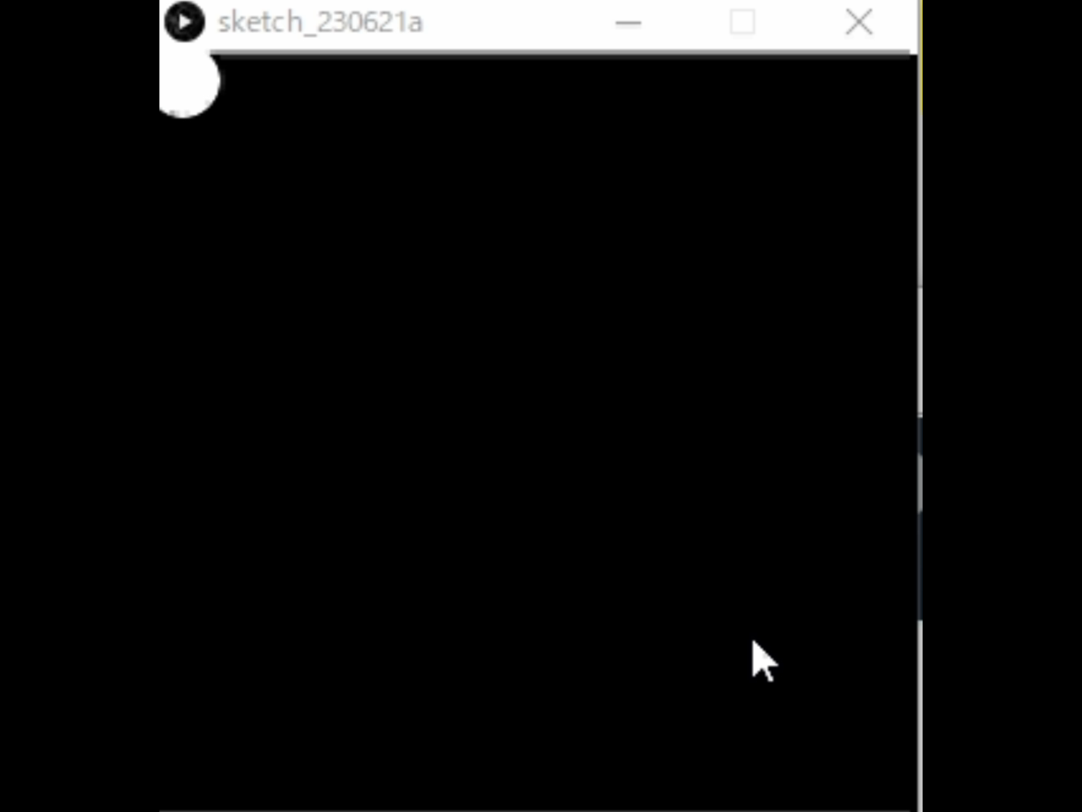
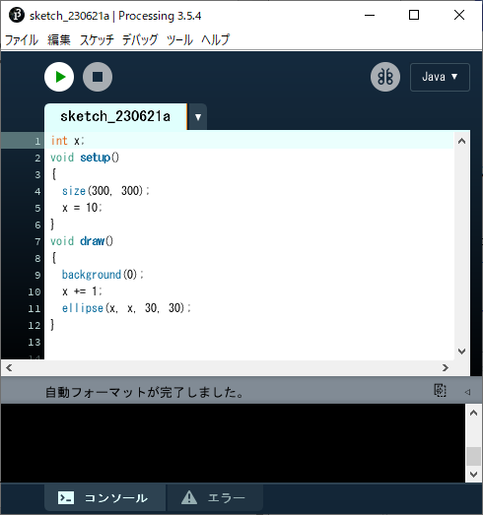
プログラミング言語Processing
以下の特長を持つプログラミング言語
視覚的な表現が他の言語と比較して簡単であり、初心者向け
グラフや図形のアニメーション
インタラクション等
例えば、動画の図形を動かすアニメーションを作成する場合、12行のコードで記述できる。
実行する場合は統合開発環境の左上の実行ボタンを押す。

Slide 4
実習の概要
Raspberry Piマウスの移動経路をグラフに描画するシステムの作成
新規作成

Slide 5
Processing開発環境の起動
Windows：processing.exeを実行する
USBメモリのProcessing\processing-3.5.4-windows64フォルダ内
Javaのバージョンの問題で、OpenRTM-aistはProcessing 4.0以降では現状は利用不可
Ubuntu：processingを実行する
USBメモリのProcessing\processing-3.5.4-linux64フォルダ内

Slide 6
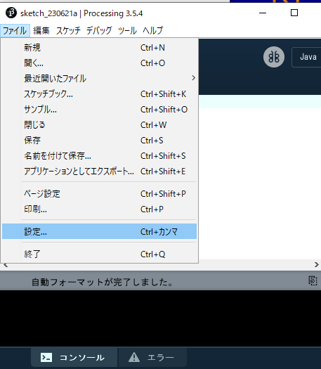
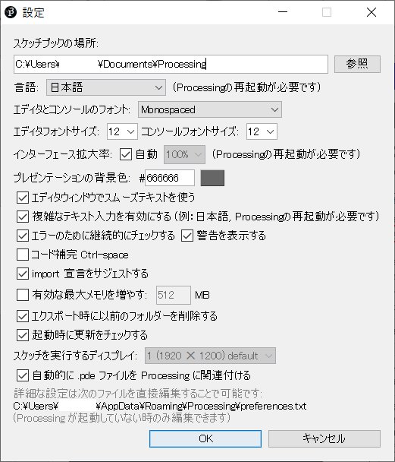
OpenRTM-aist
Processing用ライブラリのインストール
Raspberry

Slide 7
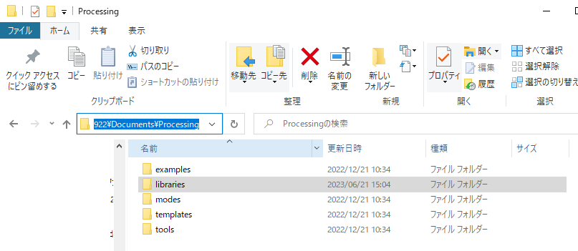
OpenRTM-aist
Processing用ライブラリのインストール
スケッチブックの場所のlibrariesフォルダをエクスプローラーで開く
エクスプローラーのアドレスバーにスケッチブックの場所をコピーする
librariesフォルダを開く

Slide 8
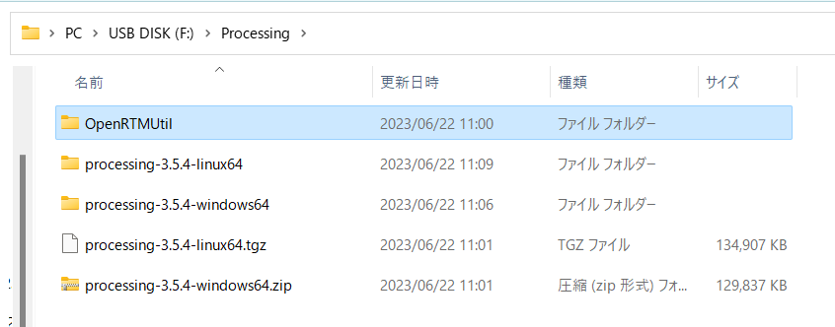
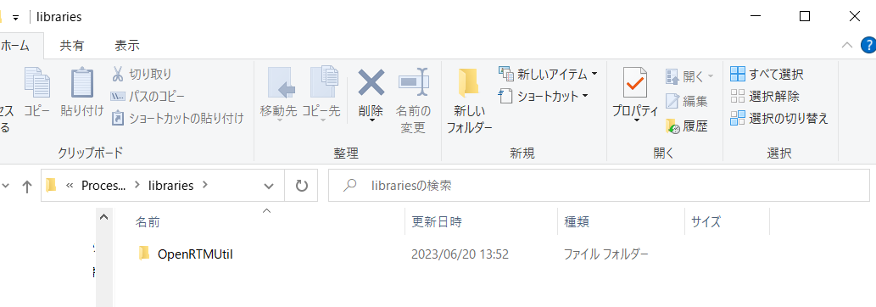
OpenRTM-aist
Processing用ライブラリのインストール
USBメモリのProcessing\OpenRTMUtilフォルダをlibrariesフォルダ内にコピーする

Slide 9
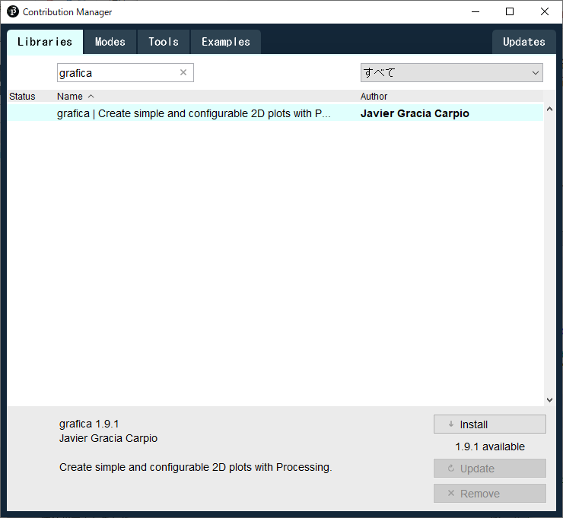
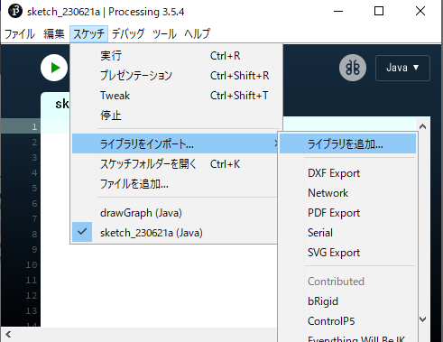
graficaのインストール
グラフ描画用ライブラリのgraficaをインストールする
①
②
Contribution Managerで、
①graficaを検索
②graficaを選択
③Installボタンを押す
Processingの開発環境で、
「スケッチ」→「ライブラリをインポート」→「ライブラリを追加」をクリックする
③

Slide 10
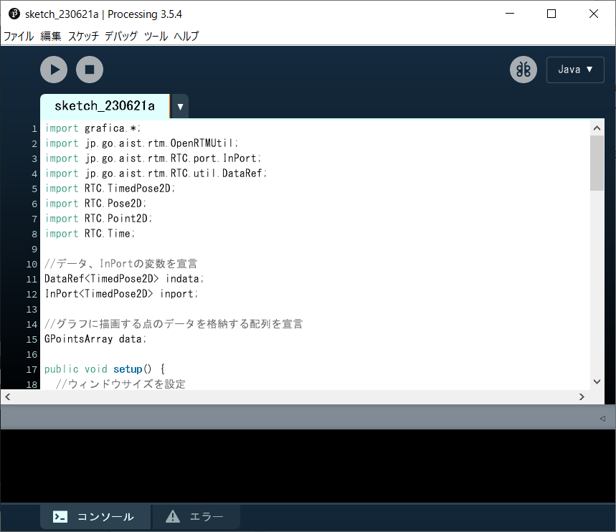
プログラミング
Processing開発環境でコードを編集する
import grafica.*;
import jp.go.aist.rtm.OpenRTMUtil;
import jp.go.aist.rtm.RTC.port.InPort;
import jp.go.aist.rtm.RTC.util.DataRef;
import RTC.TimedPose2D;
import RTC.Pose2D;
import RTC.Point2D;
import RTC.Time;
//データ、InPortの変数を宣言
DataRef<TimedPose2D> indata;
InPort<TimedPose2D> inport;
//グラフに描画する点のデータを格納する配列を宣言
GPointsArray data;
スライド9、10、11ページに記載のソースコードを入力する。
USBメモリ内のsample\drawGraph\drawGraph.pdeの中身をコピペしてもいいです。

Slide 11
プログラミング
//グラフに描画する点のデータを格納する配列を宣言
GPointsArray data;
public void setup() {
//ウィンドウサイズを設定
size(300, 300);
//RTCを"drawGraph"というインスタンス名で生成
OpenRTMUtil util = new OpenRTMUtil();
util.createComponent("drawGraph");
//データの初期化
TimedPose2D val = new TimedPose2D();
val.tm = new Time();
val.data = new Pose2D();
val.data.position = new Point2D();
indata = new DataRef<TimedPose2D>(val);
//InPortを"pose"という名前で生成
inport = util.addInPort("pose", indata);
//配列dataの初期化
data = new GPointsArray();
}
Processingでsetup関数は実行開始時に1度だけ呼ばれる。
setup関数内でRTCの生成を行っている。

Slide 12
プログラミング
int count = 0;
public void draw() {
//InPortでデータを受信した時の処理
if (inport.isNew())
{
//受信データの読み込み
inport.read();
//配列dataに取得した位置を追加する
data.add((float)indata.v.data.position.x, (float)indata.v.data.position.y);
//配列の大きさが1000を超えた場合、
//古いデータは捨てる
if (data.getNPoints() > 1000)
{
data.remove(0);
}
}
//グラフをウィンドウの(0,0)から(300,300)の範囲
//に描画する
GPlot plot = new GPlot(this, 0, 0, 300, 300);
//グラフの縦軸、横軸の上限、下限を設定する
plot.setXLim(-1.0, 1.0);
plot.setYLim(-1.0, 1.0);
plot.setFixedXLim(true);
plot.setFixedYLim(true);
//配列dataをグラフに設定する
plot.addPoints(data);
//グラフの描画を開始する
plot.beginDraw();
//グラフに外枠、座標、折れ線、縦軸、横軸を
//描画する
plot.drawBox();
plot.drawPoints();
plot.drawLines();
plot.drawXAxis();
plot.drawYAxis();
//グラフの描画を終了する
plot.endDraw();
}
Processingでdraw関数は一定間隔で呼ばれる。
InPortの読み込み処理とグラフの描画更新を行う。

Slide 13
プログラミング
int count = 0;
public void draw() {
//InPortでデータを受信した時の処理
if (inport.isNew())
{
//受信データの読み込み
inport.read();
//配列dataに取得した位置を追加する
data.add((float)indata.v.data.position.x, (float)indata.v.data.position.y);
//配列の大きさが1000を超えた場合、
//古いデータは捨てる
if (data.getNPoints() > 1000)
{
data.remove(0);
}
}
//グラフをウィンドウの(0,0)から(300,300)の範囲
//に描画する
GPlot plot = new GPlot(this, 0, 0, 300, 300);
//グラフの縦軸、横軸の上限、下限を設定する
plot.setXLim(-1.0, 1.0);
plot.setYLim(-1.0, 1.0);
plot.setFixedXLim(true);
plot.setFixedYLim(true);
//配列dataをグラフに設定する
plot.addPoints(data);
//グラフの描画を開始する
plot.beginDraw();
//グラフに外枠、座標、折れ線、縦軸、横軸を
//描画する
plot.drawBox();
plot.drawPoints();
plot.drawLines();
plot.drawXAxis();
plot.drawYAxis();
//グラフの描画を終了する
plot.endDraw();
}
Processingでdraw関数は一定間隔で呼ばれる。
InPortの読み込み処理とグラフの描画更新を行う。

Slide 14
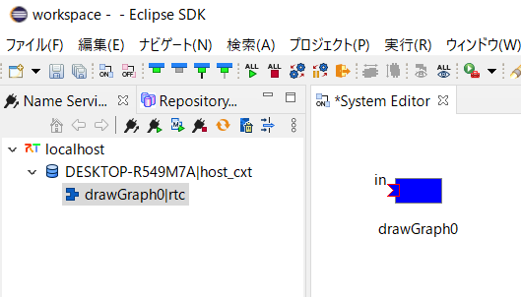
RTシステム構築
実行ボタンを押す
drawGraph0というRTCが起動する

Slide 15
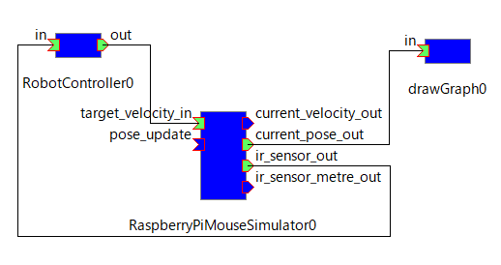
RTシステム構築
以下のようにポートを接続して、RTCをアクティブ化する
シミュレータ(RaspberryPiMouseSimulator0)、実機(RaspberryPiMouseRTC)のどちらでも可

Slide 16
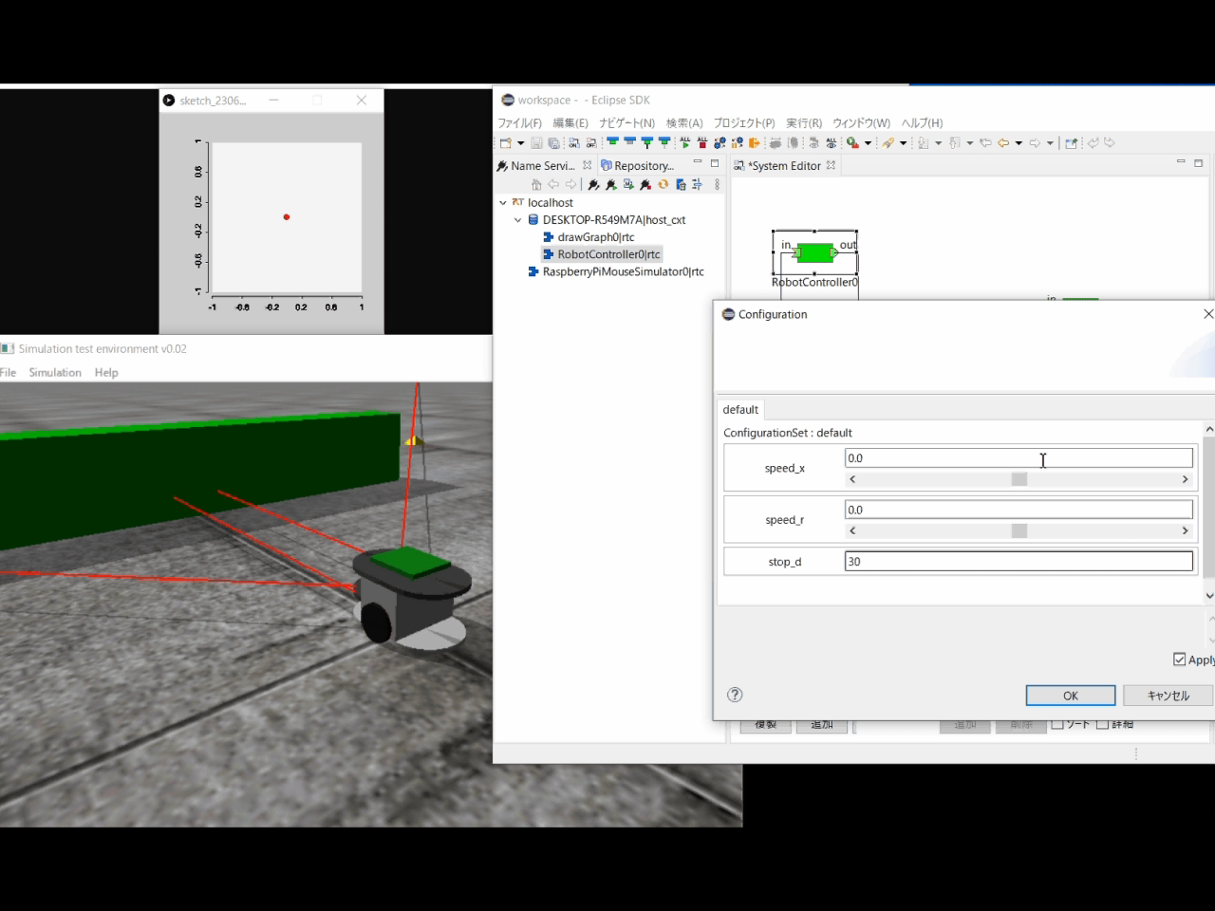
RTシステム実行

